Slide 1

Ура! каникулы!

Slide 2
Отгадай мультфильм

Slide 3
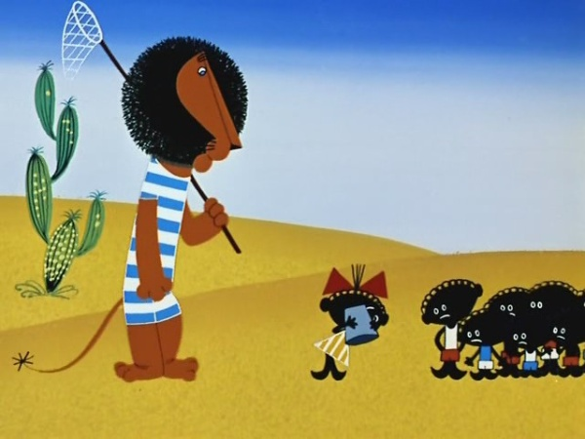

Slide 4
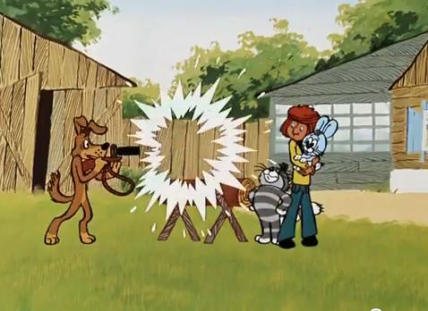

Slide 5


Slide 6
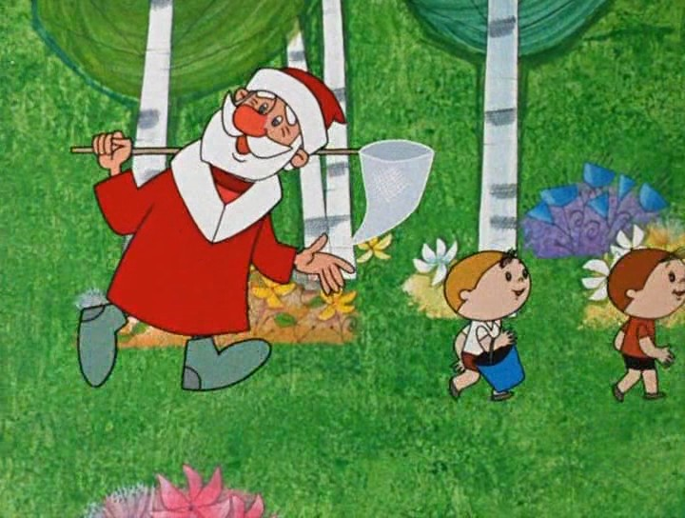

Slide 7

Наше лето

Slide 8


Slide 9


Slide 10
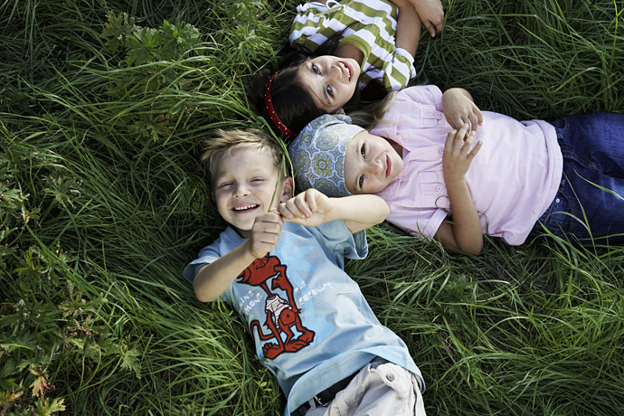

Slide 11
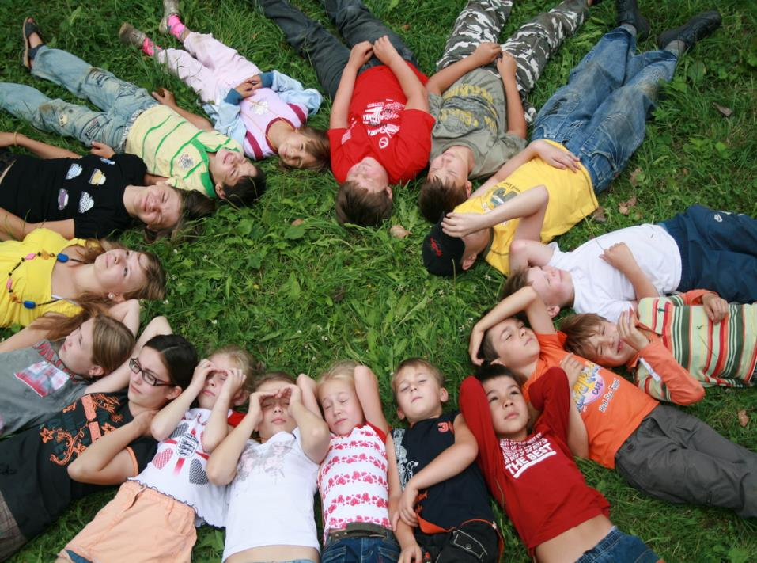

Slide 12
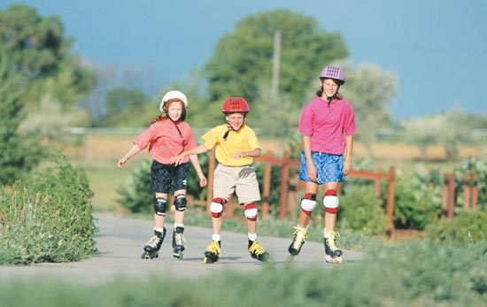

Slide 13
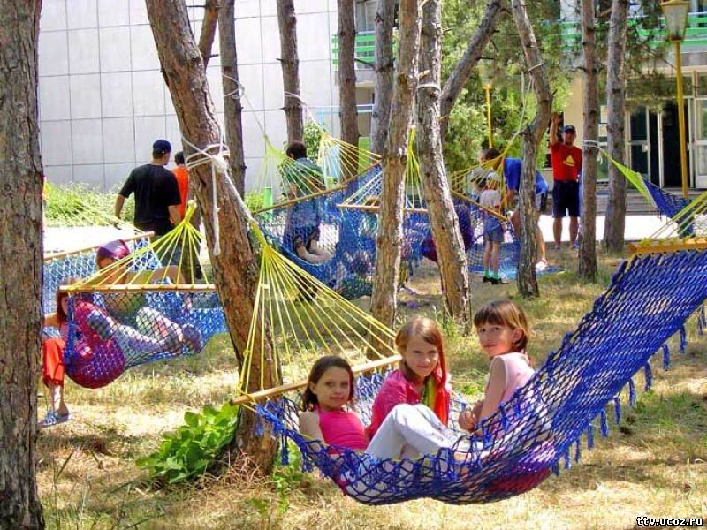

Slide 14
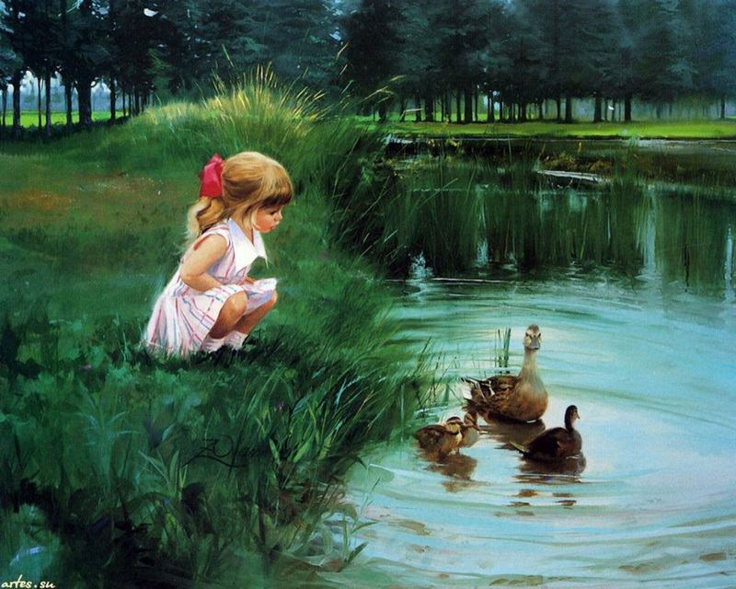

Slide 15


Slide 16
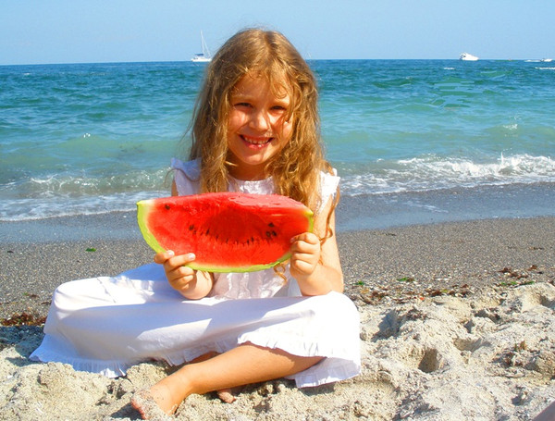

Slide 17
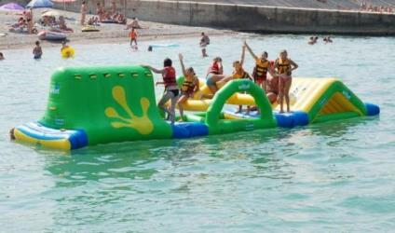
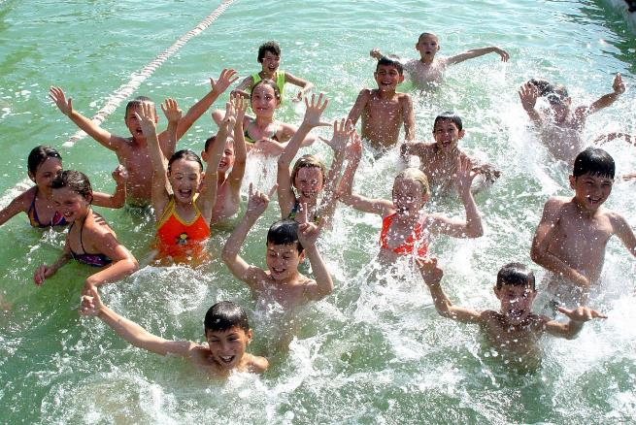

Slide 18
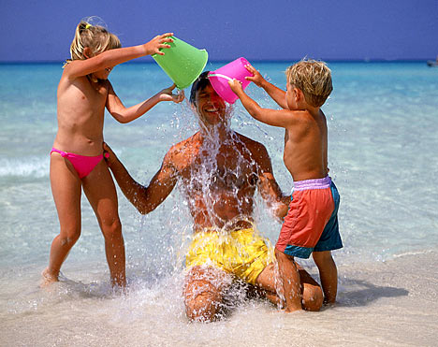

Slide 19
КАК СДЕЛАТЬ ЛЕТНИЙ ОТДЫХ БЕЗОПАСНЫМ.

Slide 20

Не пей сырую воду.

Slide 21


Slide 22
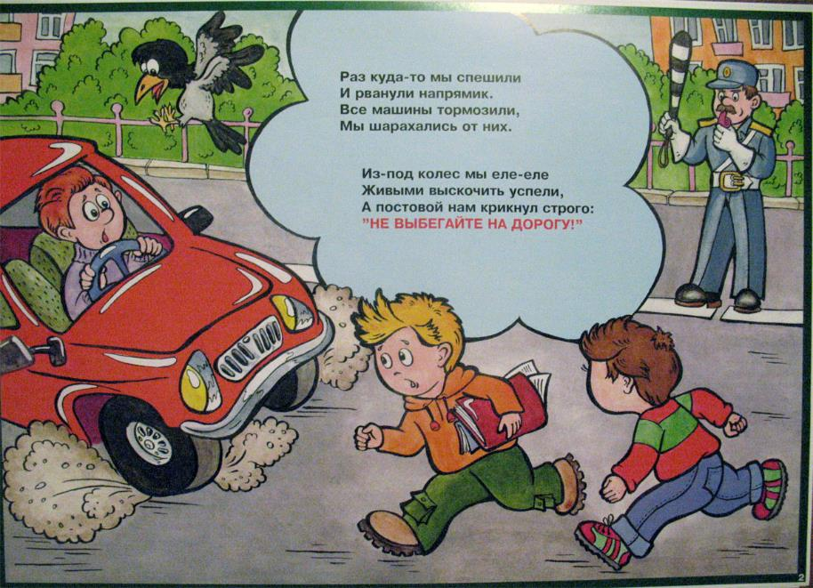

Slide 23
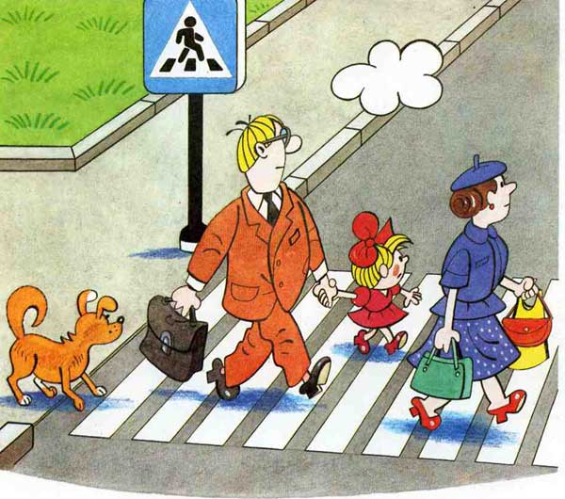
Переходи дорогу в специально отведенном месте!

Slide 24
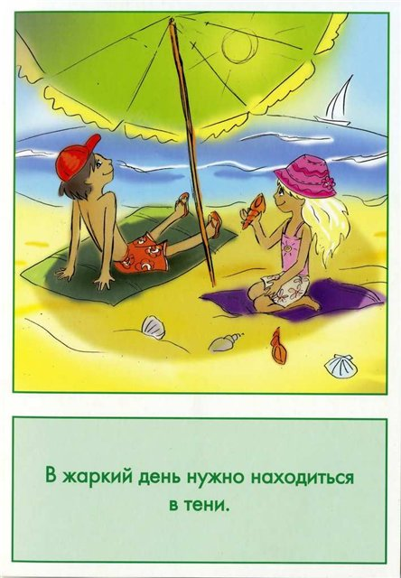

Slide 25


Slide 26


Slide 27


Slide 28
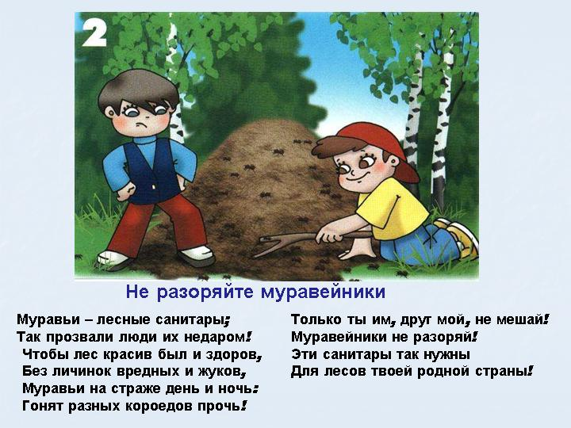

Slide 29


Slide 30


Slide 31


Slide 32

Удачных каникул!

